Slide 1
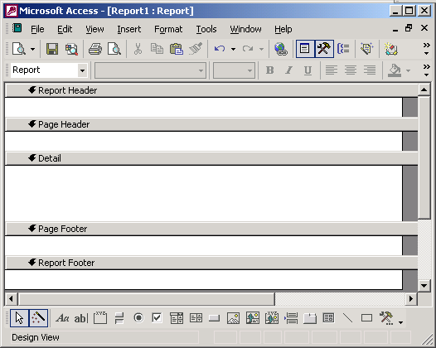
Pārskatu veidošana

Slide 2
MS Access biežāk lietotās funkcijas
Datuma un laika funkcijas
Funkcija | Rezultāts | Funkcijas apraksts
Date() | 23.06.97 | Sistēmas datuma izvade
DateAdd(“d”;5;#23.06.97#) | 28.06.97 | Dienu (d), nedēļu (ww), mēnešu (m), gadu (y) pieskaitīšana datumam
DateDiff(“d”;#1.06.97#;#5.06.97#) | 4 | Dienu (d), nedēļu (w), mēnešu (m), gadu (y) noteikšana starp datumiem
DatePart(“w”,#15.07.95#) | 7 (sestdiena) | Norādīto datuma daļu (d,w,m,y) izdalīšana
DateSerial(97;6;23) | 23.06.97 | Datuma formēšana
DateValue(“23 jun 97”) | 23.06.97 | Datuma formēšana no teksta
Day(#23.06.97#) | 23 | Dienas numura izdalīšana
Hour(#2:30 PM#) | 14 | Stundas izdalīšana
Minute(#2:30 PM#) | 30 | Minúšu izdalīšana
Month(“23 jun 97”) | 6 | Mēneša izdalīšana
Now() | 23.06.97 | Sistēmas datuma un laika izvade
Second(Now()) | 25 | Sekunžu izdalīšana
Time() | 11:50:25 | Sistēmas laika izvade
TimeSerial(11;50;25) | 11:50:25 AM | Laika formēšana
TimeValue(“11:50”) | 11:50 | Laika formēšana no teksta rindas
Weekday(#23.06.97#) | 2 (pirmdiena) | Nedēļas dienas noteikšana
Year(#23.06.97#) | 1997 | Gada noteikšana

Slide 3
Teksta apstrādes funkcijas
Funkcija | Rezultāts | Funkcijas apraksts
Asc(“C”) | 67 | Simbola ANSI koda noteikšana
Chr(67) | C | Simbola noteikšana pēc ANSI koda
Format(Date();”dd-mmm-yy”) | 23-jun-97 | Izvades formatēšana pēc šablona
InStr(“ABCD”;”C”) | 3 | Simbola pozīcijas noteikšana
LCase(“ABCD”) | abcd | Mazo burtu veidošana
Left(“ABCDE”;3) | ABC | Simbolu izdale sākot ar kreiso malu
Len(“ABCDE”) | 5 | Teksta rindas garuma noteikšana
Ltrim(“ ABC”) | “ABC” | Kreisās malas “tukšumu” noðemšana
Mid(“ABCDE”;2;3) | BCD | Simbolu apakšrindas izdale
Right(“ABCDEF”;3) | DEF | Simbolu izdale sākot ar labo malu
Rtrim(“ABC “) | “ABC” | Labās malas “tukšumu” noðemšana
Space(5) | pieci “tukšumi” | “Tukšumu” veidošana
Str(123.45) | “123.45” | Skaitļa pārveidošana simbolu rindā
StrComp(“ABC”;”AAA”) | 1 | Divu tekstu sakritības pārbaude
String(5,”A”) | AAAAA | Simbola atkārtojumu iegúšana
Trim(“ ABC “) | “ABC” | “Labo” un “kreiso” tukšumu noðēmšana
Ucase(“abc”) | ABC | Lielo burtu iegúšana
Val(“123.45”) | 123.45 | Skaitļa iegúšana no simbolu rindas

Slide 4
Matemātikas funkcijas
Funkcija | Rezultâts | Funkcijas apraksts
Abs(-123.45) | 123.45 | Absolūtās vērtības noteikšana
Atn(1) | 0.7853982 | Arktangenss
Cos( | 0.707106719949 | Kosinuss
Exp(2.302585) | 9.9999990700 | Eksponente
Fix(-13.5) | -13 | Veselā vērtība ar zīmi
Int(-13.5) | 13 | Veselā vērtība (pozitīva)
Log(10) | 2.302585 | Logoritms
Rnd() | 0.533424 | Gadījuma skaitlis
Sgn(-13.5) | -1 | Slēdža funkcija
Sin( | 0.707106842423 | Sinuss
Sqr(4) | 2 | Kvadrātsakne
Tan( | 1.0000001732 | Tangenss

Slide 5
Jaukta tipa funkcijas
Funkcija | Rezultâts | Funkcijas apraksts
Choose(NUM;”A”;”B”;”C”) | A vai B vai C | Ja Num=1, vērtība =“A”. Ja NUM=2, vērtība=“B”. Ja NUM=3, vērtība=“C”.
IIF(NUM>2;”ABC”;”DEF”) | ABC vai DEF | Ja NUM>2, vērtība=“ABC”, citādi vērtība=“DEF”.
IsDate([Lauka apzìmèjums]) | True vai False | Ja lauks ir datuma tipa, funkcija= True.
IsNull([Lauka apzìmèjums]) | True vai False | Ja laukā vērtības nav, funkcija = True.
IsNumeric([Lauka apzìmèjums]) | True vai False | Ja lauks ir skaitļa tipa, funkcija = True.
Partition([Lauka apzìmèjums], sâkuma vèrtìba, beigu vèrtìba, intervâla vèrtìba) |  | Funkcija saskaita cik vērtības ir norādītajā intervālā. Lieto histogrammu veidošanai.
DLookup(“[Lauka apzìmèjums]”, “Tabula”, “Noteikums”) | Lauka vērtības | Lauka vērtību meklēšana pēc uzdota noteikuma
Switch(izteksme1,vèrtìba1,...) |  | Tiek atgriezta vērtība, kurai pirmai ir “patiesa” izteiksme

Slide 6
Pārveidojuma funkcijas
Funkcija |  | Funkcijas apraksts
CBool() |  | Skaitļa pārveidošana loģiskajā lielumā (True, False)
CByte() |  | Skaitļa pārveidošana Byte tipa lielumā
CCur() |  | Skaitļa pārveidošana Currency tipa lielumā
CDbl() |  | Skaitļa pārveidošana Double tipa lielumā
CInt() |  | Skaitļa pārveidošana Integer tipa lielumā
CSng() |  | Skaitļa parveidošana Single tipa lieluma
CStr() |  | Skaitļa pārveidošana String tipa lielumā

Slide 7
SQL vaicājumu valodas agregējošās funkcijas
Funkcijas apzīmējums | Funkcijas apraksts
AVG([Lauka apzìmèjums]) | Lauka vērtību vidējās vērtības noteikšana
COUNT([Lauka apzìmèjums]) | Ne-tukšo rakstu skaita noteikšana
MAX([Lauka apzìmèjums]) | Maksimālās lauka vērtības noteikšana
MIN([Lauka apzìmèjums]) | Minimālās lauka vērtības noteikšana
STDEV([Lauka apzìmèjums]) | Lauku vērtību vidējās kvadrātiskās vērtības noteikšana
SUM([Lauka apzìmèjums]) | Lauku vērtību summas noteikšana
VAR([Lauka apzìmèjums]) | Lauku vērtību dispersijas noteikšana
Agregējošās funkcijas
Funkcijas apzīmējums | Funkcijas apraksts
FIRST([Lauka apzìmèjums]) | Pirmā raksta lauka vērtības noteikšana
LAST([Lauka apzìmèjums]) | Pēdējâ raksta lauka vērtības noteikšana
DCOUNT(“[ALGA]”;“TAB_1”;”[FIRMA]=`ABC`”) | Izdalīto rakstu skaita noteikšana
DSUM(“[ALGA]”;“TAB_1”;”[FIRMA]=`ABC`”) | Izdalīto rakstu lauka vērtību summas noteikšana
DAVG(“[ALGA]”;“TAB_1”;”[FIRMA]=`ABC`”) | Izdalīto rakstu lauka vērtību vidējās vērtības noteikšana
DVAR(“[ALGA]”;“TAB_1”;”[FIRMA]=`ABC`”) | Izdalīto rakstu lauka vērtību dispersijas noteikšana

Slide 8

Formu/pārskatu rīki
Label – vienkārša teksta loga izveide
Text Box – Informācijas ievades/izvades elementa veidošanas rīks.
Option Group – tas ir kombinēts elements. Galvenā daļa ir izvēles rāmis, kurā ir Option Button elementi un paskaidrojošais teksts.
Toggle Button – taustiņa „ieslēgts/izslēgts” veidošanas rīks
Option Button – atzīmējama poga
Check Box – satur vairākas opciju pogas
Combo Box – izvēles saraksts ar ievades rindu
List Box – izvēles saraksts bez ievades rindas
Command Button – poga, kuras nospiešana formā izraisa kādu formas darbību.
Image – var formā ievietot statisku attēlu
Unbound Object Frame - nesaistīta OLE objekta ievietošanas rīks
Bound Object Frame – piesaistīta OLE objekta ievietošanas rīks
Page Break – lapaspuses pārrāvums
Tab Control – šo elementu izmanto, lai veidotu formu, kas sastāv no vairākām lappusēm.
Subform/Subreport – apakšforma – apakšforma ir formā ievietota tabula, vaicājums vai cita forma.
Lines – līniju zīmēšanas rīks
Restangle – taisnstūra zīmēšanas rīks

Slide 9
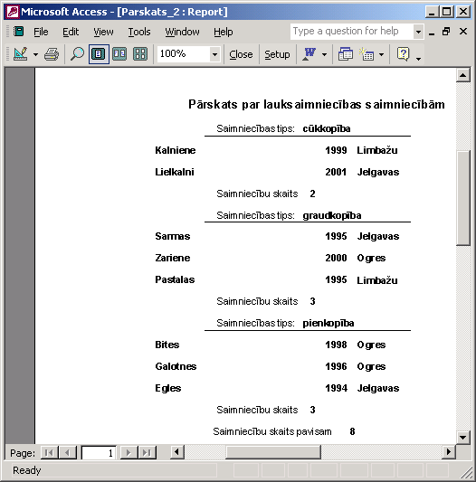

Slide 10
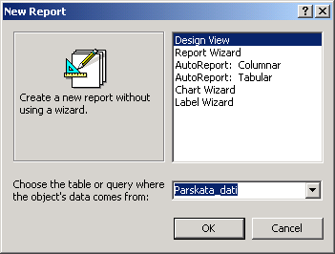

Slide 11
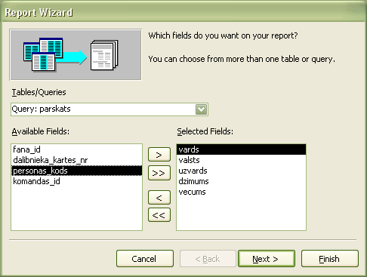

Slide 12
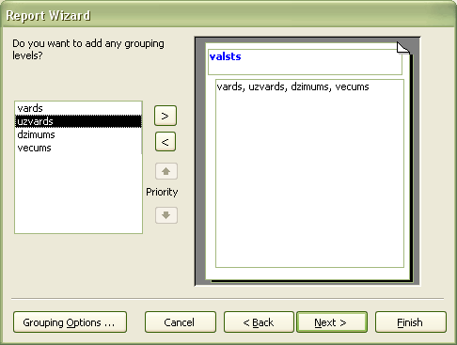

Slide 13
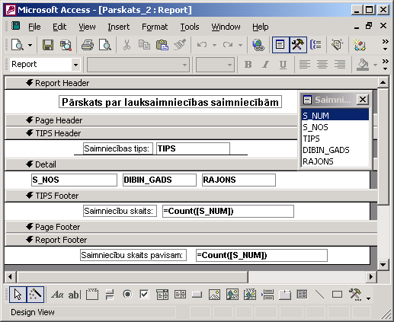

Slide 14
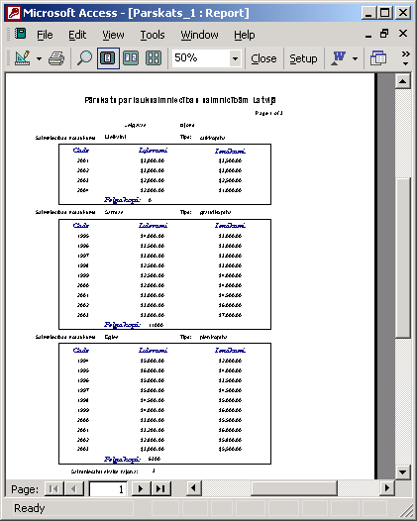

Slide 15
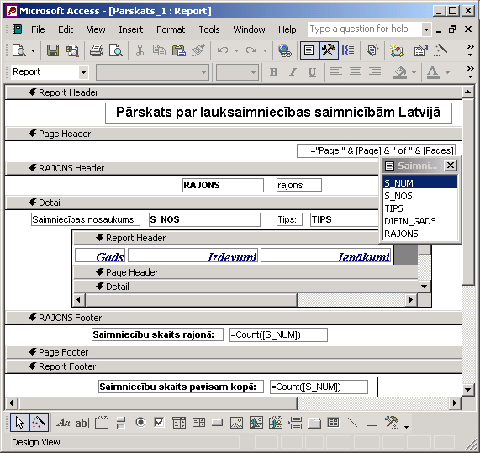

Slide 16
Vaicājumi SQL valodā
SELECT Ko gribam iegūt? (tabulas lauki un izteiksmes)
FROM No kurienes? (tabulas)
WHERE Noteikumi (tabulu rindu noteikumi)
GROUP BY Kas jāgrupē? (kādas tabulas rindas jāgrupē)
HAVING Grupu noteikumi (noteikumi tabulu rindu grupām)
ORDER BY Kā sakārtot iegūto rezultātu?

Slide 17
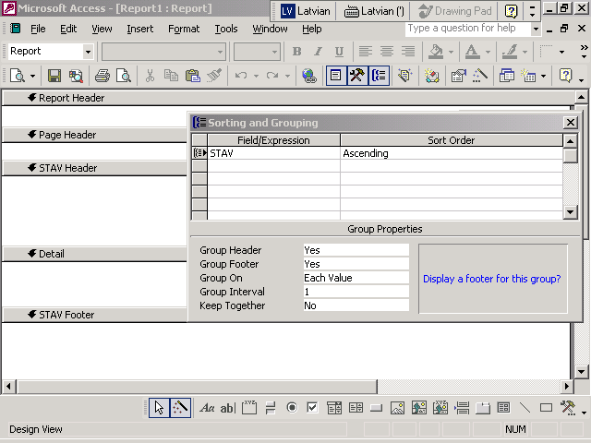

Slide 18
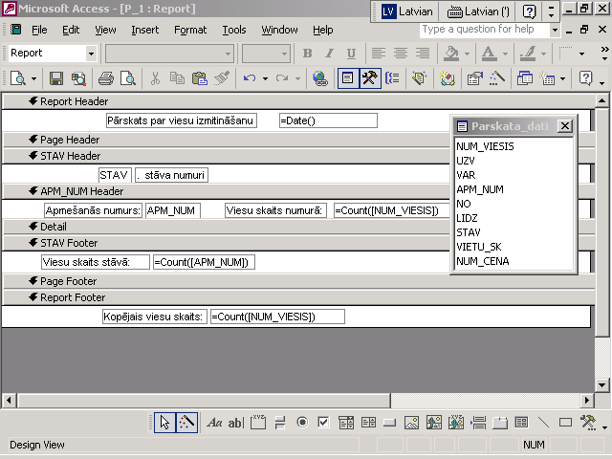

Slide 19
